Slide 1
Nhiệt liệt chào mừng các thầy giáo, cô giáo
về dự tiết học
Môn Tiếng Việt – Lớp 2
Luyện tập: Viết đoạn văn kể về việc chăm sóc cây cối
Giáo viên: Lê Thị Bích Huệ
Đơn vị: Trường Tiểu học Đại Bản II

Slide 3
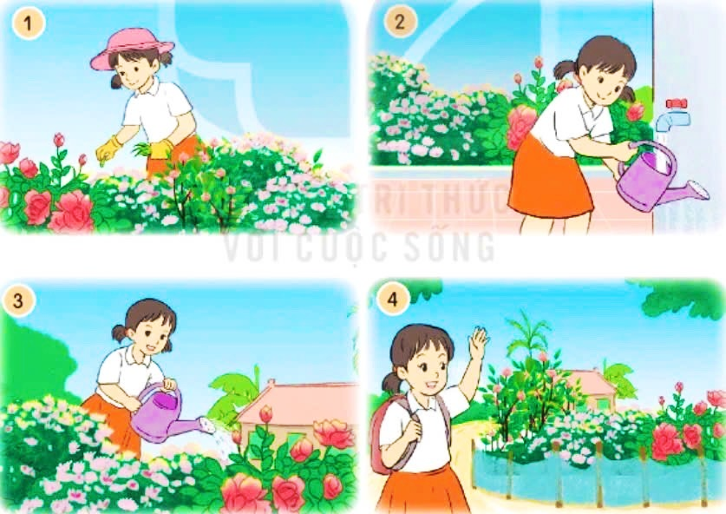
1. Nhìn tranh, nói về việc bạn nhỏ đang làm.

Slide 4
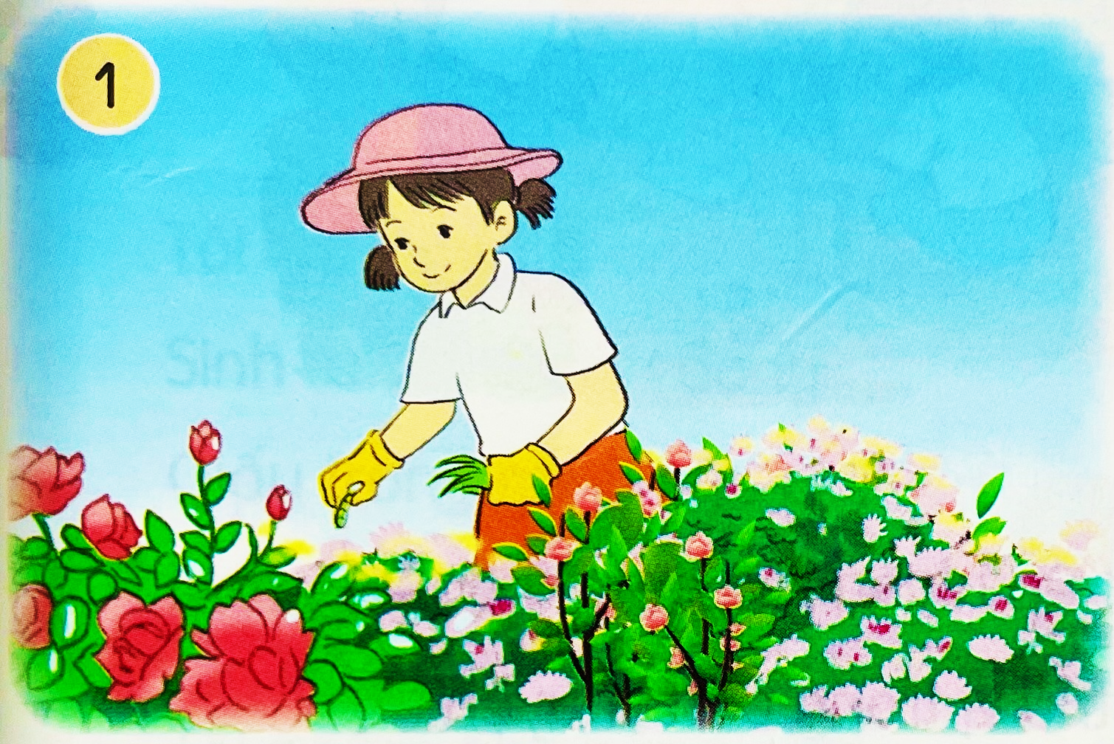

Slide 5
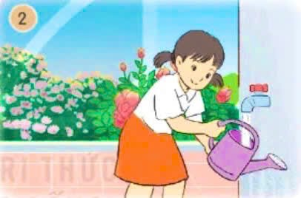
1. Nhìn tranh, nói về việc bạn nhỏ đang làm.

Slide 6
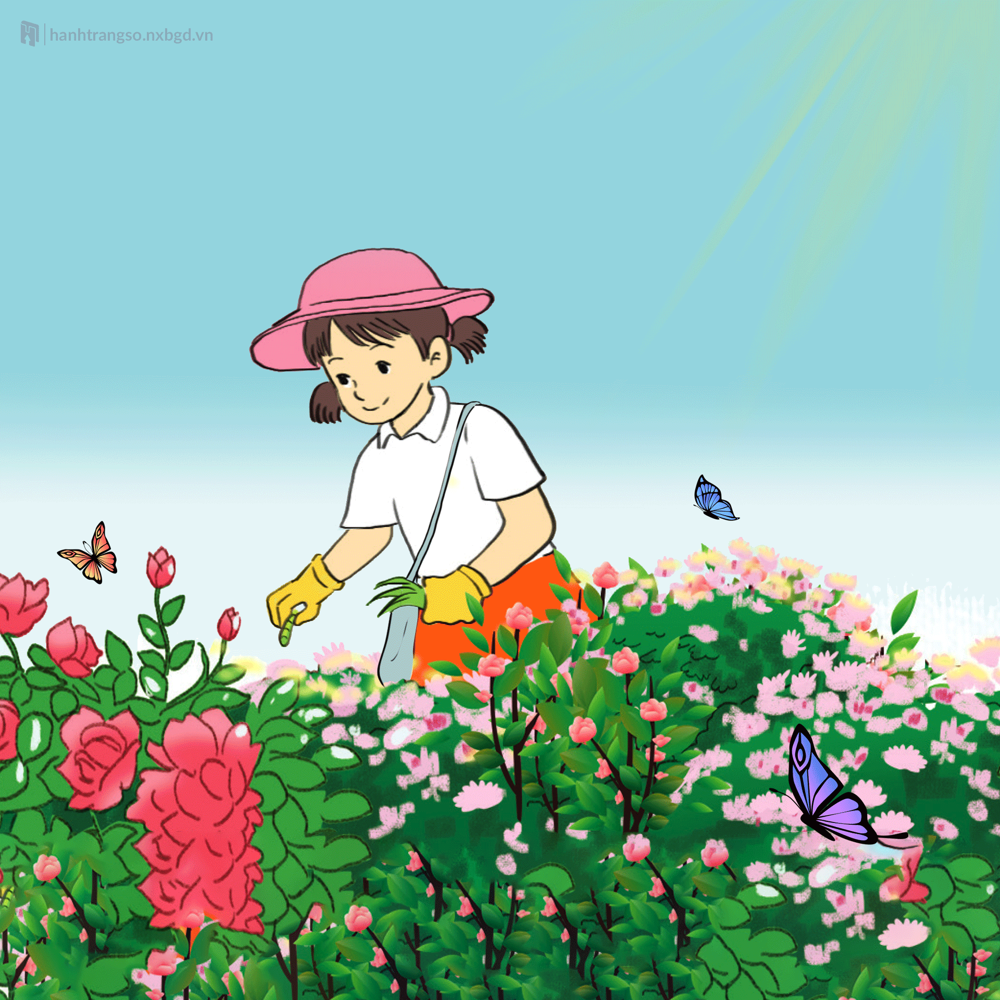
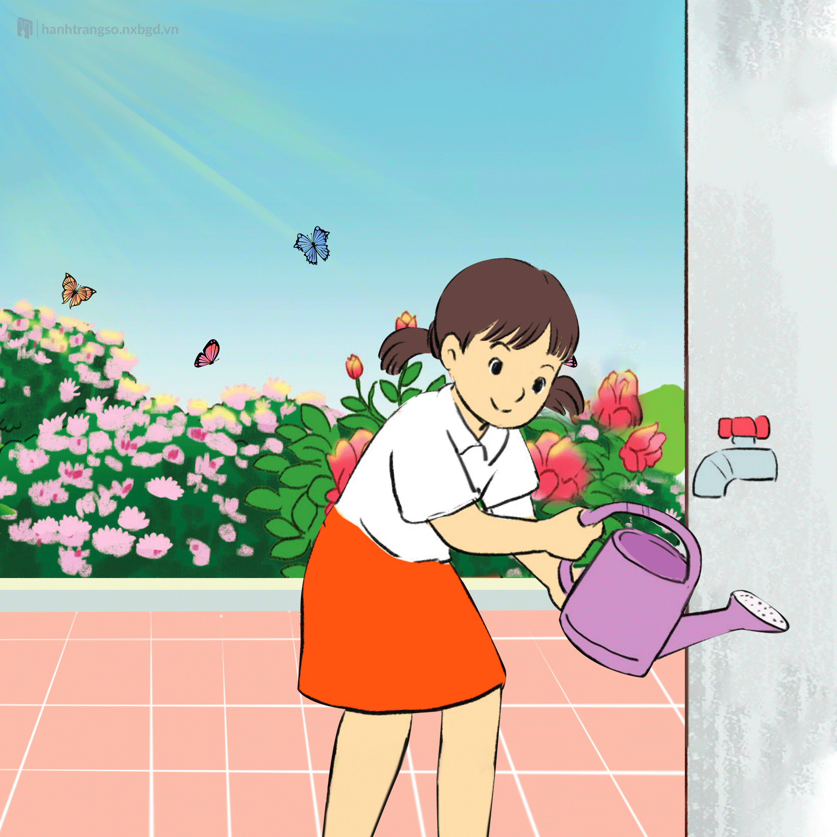
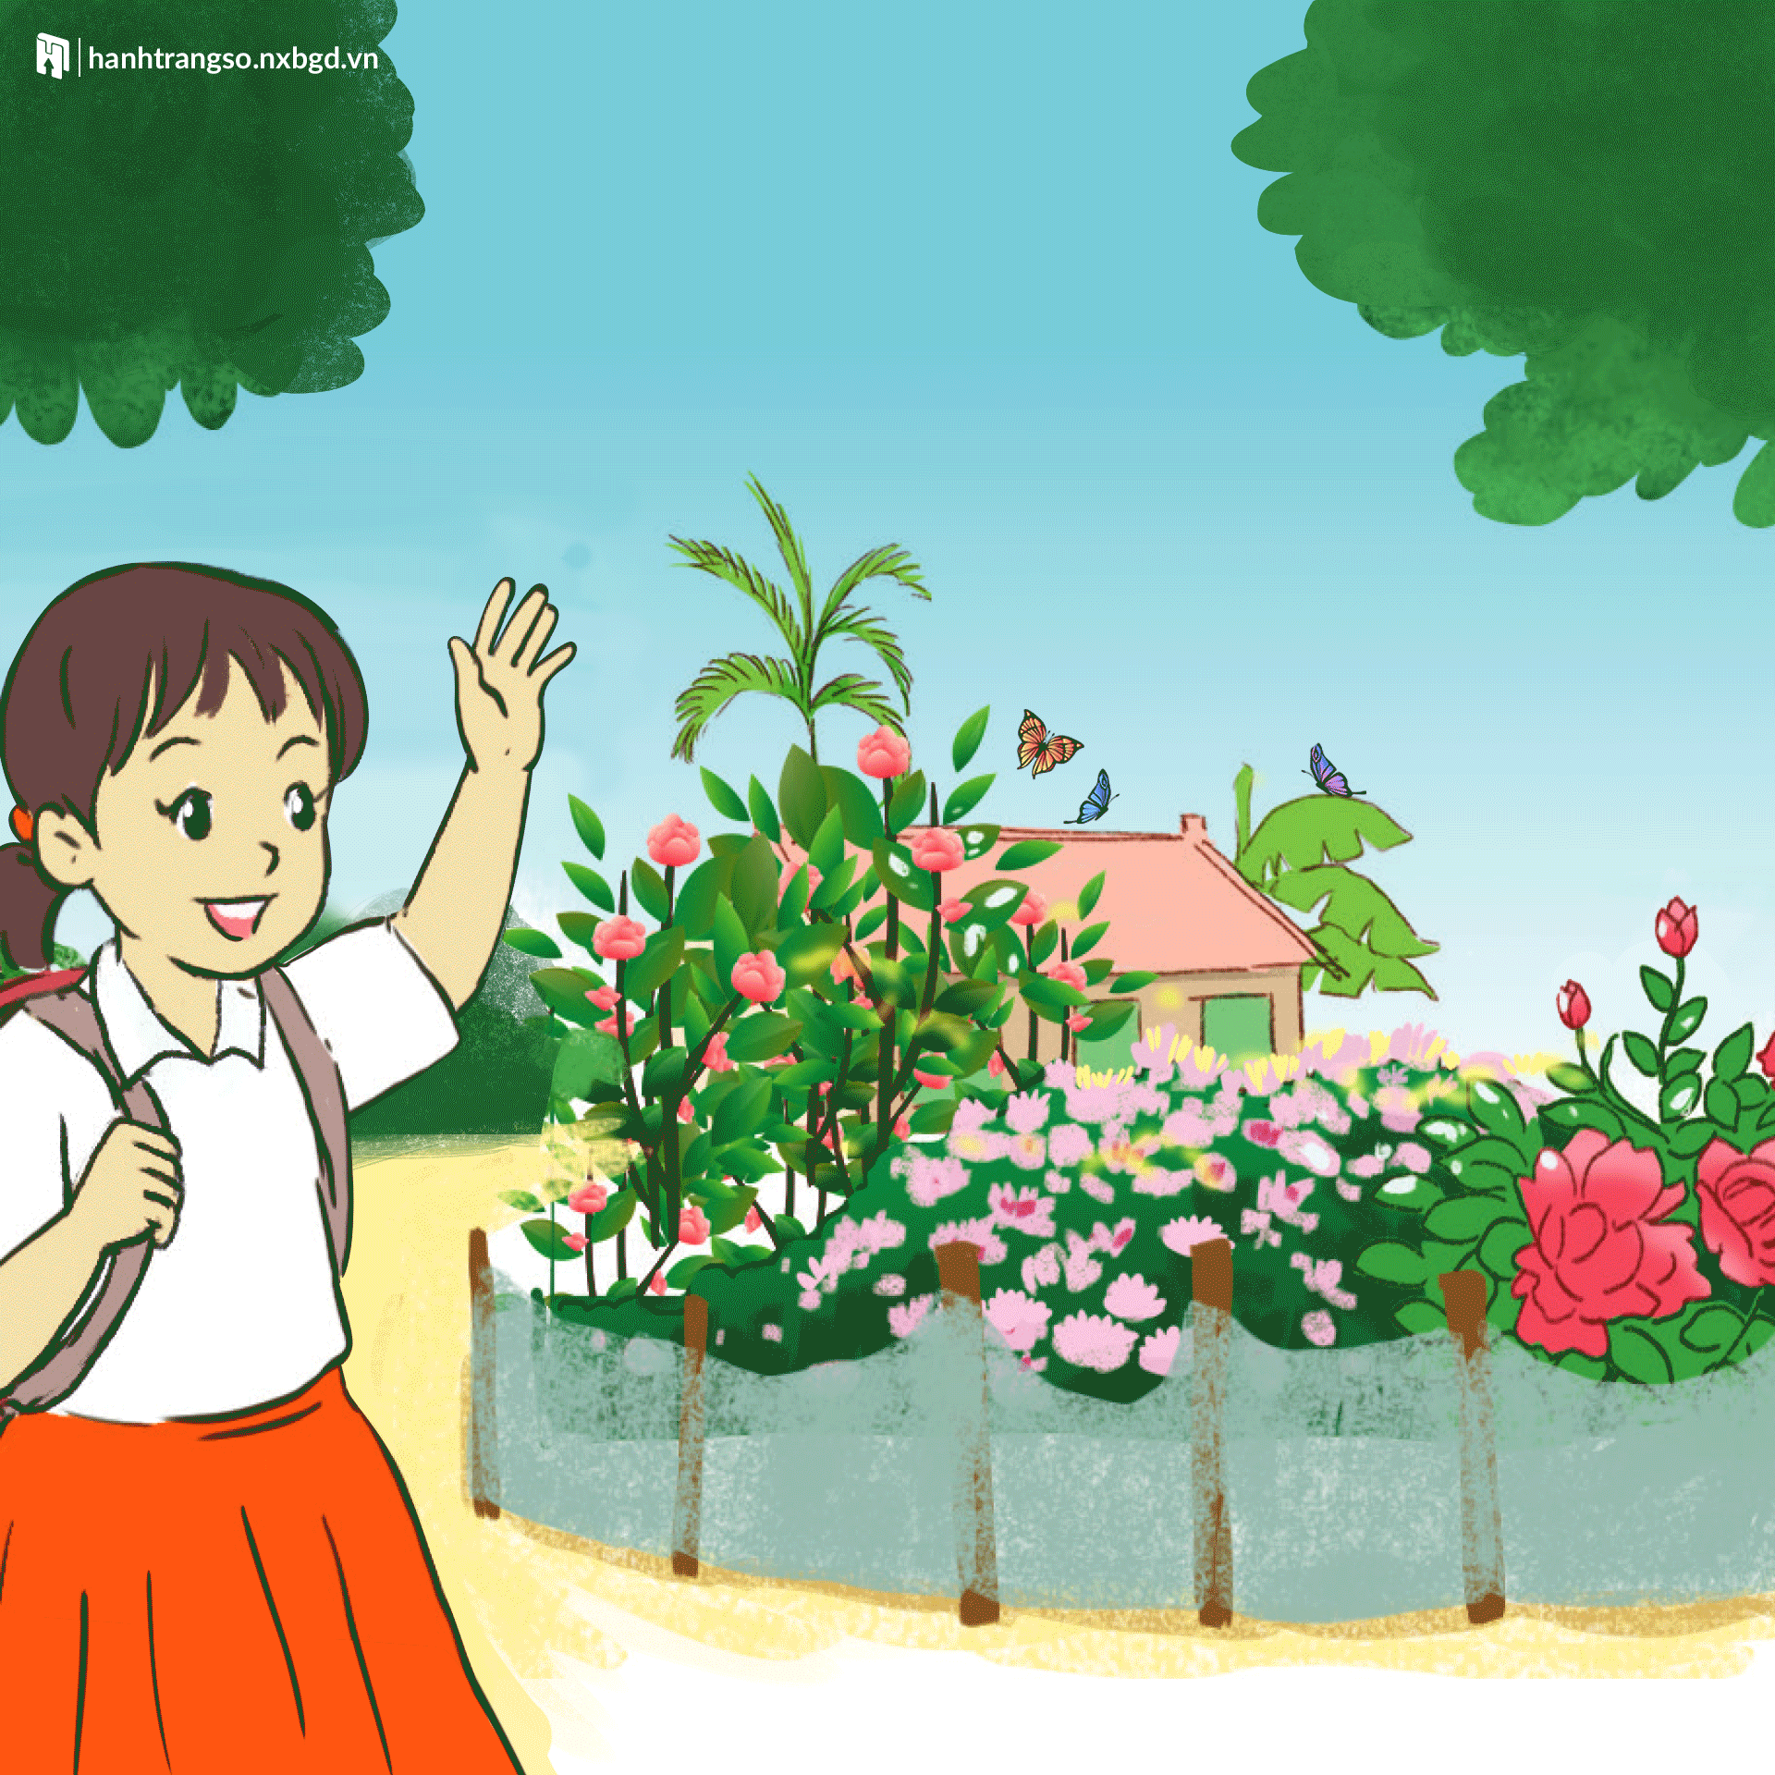
1. Nhìn tranh, nói về việc bạn nhỏ đang làm.
1
2
3
4

Slide 7
2. Viết 3 – 5 câu kể lại việc em và các bạn chăm sóc cây.
Gợi ý:
- Em và các bạn đã làm việc gì để chăm sóc cây?
- Kết quả công việc ra sao?
- Em có suy nghĩ gì khi làm xong việc đó?

Slide 8
Tiêu chí
Nội dung đoạn văn đúng yêu cầu.
Dùng từ đúng, sắp xếp ý hợp lí, sử dụng đúng dấu câu.
Trình bày đúng hình thức đoạn văn.

